Slide 1
Совершенствование методической работы в ДОУ
Старший воспитатель МАДОУ №106 города Тюмени
Котенькова Светлана Германовна

Slide 2
Основная деятельность старшего воспитателя это
:
- оперативная, индивидуализированная помощь каждому педагогу и особенно молодому специалисту;
- решении актуальных проблем, реализации потребностей, возникающих в образовательном процессе;
- адаптации к новым условиях образовательного процесса;
- планировании и организации профессионального развития и совершенствования.

Slide 3
Помощь старшего воспитателя заключается:
- В эффективном доведении до воспитателя информации о новых условиях в форме текстов с необходимыми ссылками (как правило, размещаемых в Интернете, а также в бумажной форме), массовых бесед, обсуждений.
- Принципиальным является реагирование старшего воспитателя на все возникающие в связи с новыми условиями вопросы. Эти вопросы задаются на обсуждениях, педсоветах.
- Индивидуальное занятие старшего воспитателя с педагогом является наиболее ценным и дефицитным ресурсом методической деятельности. При планировании индивидуального занятия методиста с работником последний представляет перечень направлений и вопросов, в которых он ожидает продвижение в ходе занятия, этот перечень корректируется и дополняется методистом.
- Старший воспитатель формулирует индивидуальное задание для педагога, выполнение которого необходимо до проведения занятия, получает отчет о результате выполнения задания, проводит само занятие, формулирует задание для выполнения после занятия, фиксирует результат занятия непосредственно после него и отсроченный. У воспитателя очень много работы с детьми, ему сложно искать литературу в методкабинете.
- Методист подбирает нужную литературу для педагога, помогает в подготовке к проведению занятия.

Slide 4
Интерактивный – способность взаимодействовать или находится в режиме беседы, диалога с чем-либо (например, компьютером) или кем-либо (человеком). Само слово “интерактивность” пришло к нам из латинского языка от слова “interactio”, что подразумевает “inter” – “взаимный, между” и “actio” – действие.
интерактивное обучение такой режим обучения, который предполагает постоянно действующие и меняющие направление коммуникативные связи между обучающимися и обучающей системой в процессе их продуктивного взаимодействия
Цели интерактивных методов обучения:
Стимулирование интереса и мотивации к самообразованию;
Повышение уровня активности и самостоятельности;
Развитие навыков анализа и рефлексии своей деятельности;
Развитие стремления к сотрудничеству, эмпатии.

Slide 5
План оформления индивидуального образовательного маршрута педагога
Определение направления работы (по желанию педагога или по заказу учреждения, в котором он работает). ● Подбор и изучение литературы по выбранному направлению работы. ● Анализ и самоанализ педагогической деятельности в соответствии с выбранным направлением работы. ● Определение условий для осуществления данного направления в педагогической деятельности: - курсы повышения квалификации; - посещение семинаров и открытых занятий в своём ДОУ, в учреждениях округа; - изучение мастер-классов в Интернет-ресурсах ; -консультации методистов своего ДОУ, других учреждений, МБОУ ИМЦ; - создание творческих групп; - объединение в группы с коллегами со смежными темами (или ранее занимающимися изучением данного вопроса) ; - наставничество. ● Реализация условий для осуществления данного направления в педагогической деятельности в соответствии с желанием и возможностями педагога. ● Планирование осуществления педагогической деятельности в соответствии с выбранным направлением работы. ● Осуществление педагогической деятельности по составленному плану. ● Обобщение и систематизация результатов педагогической деятельности в соответствии с выбранным направлением работы. ● Отчёт и представление результатов педагогической деятельности в соответствии с выбранным направлением работы; трансляция педагогического опыта на разных уровнях. ● Аттестация на соответствующую квалификационную категорию (по результатам работы).

Slide 6
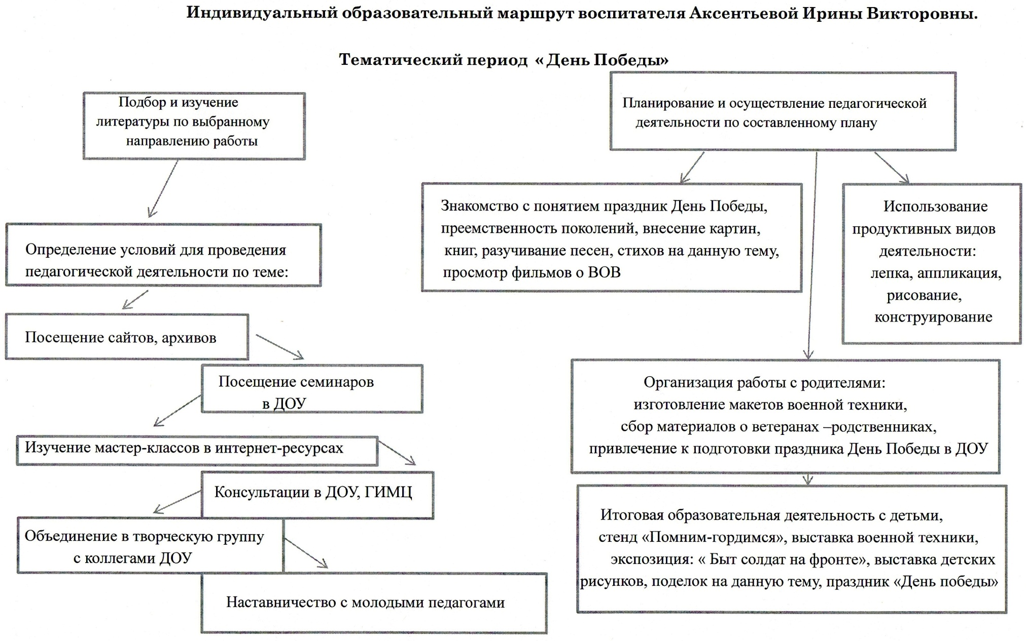

Slide 7
Самообразование включает в себя:
- Научно-исследовательскую работу по определённой проблеме;
- посещение библиотек, изучение научно-методической и учебной литературы;
- ознакомление с работай своих коллег, обмен мнениями по вопросам организации педагогического процесса, методики воспитания и обучения детей;
- разработка и практическая апробация системы работы по конкретному разделу программы воспитания и обучения;
- создание собственных методических пособий, атрибутов для детских игр и т.д.

Slide 8
Формы индивидуальной работы с воспитателями:
*собеседования в начале и конце года;
*посещение и анализ занятий с целью помощи;
*микрогрупповая работа ( объединение педагогов в проблемные группы на определённый фиксированный срок помогает решить, может быть, небольшую, но конкретную задачу, т.е. в данном случае происходит отказ от решения неких глобальных, отвлечённых педагогических проблем в пользу реальных затруднений).

Slide 9
С педагогическим коллективом используем следующие формы работы:
Педагогические мастерские, где ставиться цель: обмен опыта работы педагогов имеющих разные квалификационные категории.
Мастер-класс; передача высококвалифицированными педагогами своего опыта.
Консультации молодых педагогов: цель – помощь в адаптации и знакомство с системой работы, направленной на повышение педагогической грамотности молодых специалистов и воспитателей, имеющих перерыв в работе.
Методическое объединение. Цель – повышение профессионального уровня педагогов.
Семинары-практикумы, деловые игры, взаимопросмотры, творческие отчёты, презентации.

Slide 10
Педагогические мастерские

Slide 11
Мастер-класс

Slide 12
Методическое объединение

Slide 13
Музыкально-литературные гостиные

Slide 14
Деловые игры

Slide 15
Смотры -конкурсы

Slide 16
Если совершенствовать качество субъектов, условий, содержание воспитательно - образовательного процесса в ДОУ за счет повышения потенциала педагогов, оснащения предметно- развивающей среды, эффективных управленческих решений, совершенствуется и качество развития ДОУ.

Slide 17
Спасибо за внимание!

